Slide 1

BÁO CÁO THỰC TẬP NGHỀ NGHIỆP
Tên : Trần Phạm Đức Huy
Mssv : 2001180380
Lớp : 09DHTH5
Thực sinh tập vị trí BA
Công ty Cổ phần Tin học Đại Phát
(Đại Phát Solutions - viết tắt DPS)

Slide 2
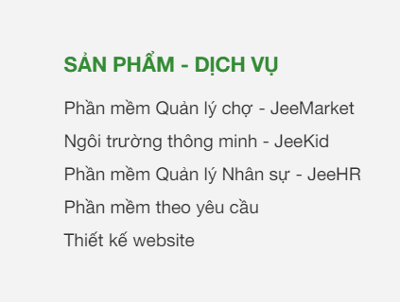
Giới thiệu về công ty
Công ty Cổ phần Tin học Đại Phát là đơn vị hoạt động trong lĩnh vực Công nghệ Thông tin, cung ứng các giải pháp Quản trị Vận hành cho mọi loại hình doanh nghiệp từ tiêu chuẩn đến chuyên sâu. DPS liên tục cập nhật kiến thức công nghệ toàn cầu và kinh nghiệm tư vấn, triển khai hệ thống cho các tổ chức trong và ngoài nước.
Giá trị cốt lõi : Tính cách trung thực – Xử lý chuyên nghiệp – Hành xử nhân văn
- Phục vụ tận tâm – Tinh thần hợp tác

Slide 3
Liên hệ công ty
1. Liên hệ Phòng kinh doanh
Hoàng Việt Cường (Mr.)
Mobile: 0985 740 101
Email: cuonghv@dps.com.vn
2. Địa chỉ : 66 Trần Tấn, P. Tân Sơn Nhì, Q. Tân Phú, Tp. Hồ Chí Minh
Mobile: 0868 558 777 - 0979 636 679
Email : info@dps.com.vn
3. Liên hệ người hướng dẫn
Anh Trần Hoàng Duy bộ phận BA tại công ty Công ty Cổ phần Tin học Đại Phát

Slide 4
Nội dụng thực tập Dự án Quản lý thư viện tỉnh Đồng Tháp
01
03
5,6
04
7,8…
02
Tìm hiểu nghiệp vụ
Đọc phân tích biểu mẫu báo cáo
Phân tích thiết chức năng của mobile , web
Tổng quan về thư viện tỉnh , chi nhánh , chuẩn sách vv..
Phân tích biểu mẫu báo cáo từ các quý năm , báo cáo luân chuyển vv..
Phân tích thiết kế chức năng của web , mobile, vẽ thiết giao diện trên ứng dụng mockup
Tìm hiểu quy trình trong hệ thống
Đặc tả chức năng, trường thông tin
Viết tài liệu đặc tả yêu cầu tổng hợp
Phân quyền user , quản lý thẻ đọc giả, quản lý sách , tài nguyên thư viện vv..
Viết tài liệu tổng hợp nội dung từ tuần 1-8
Đặc tả trường thông tin có trong chức năng đó

Slide 5
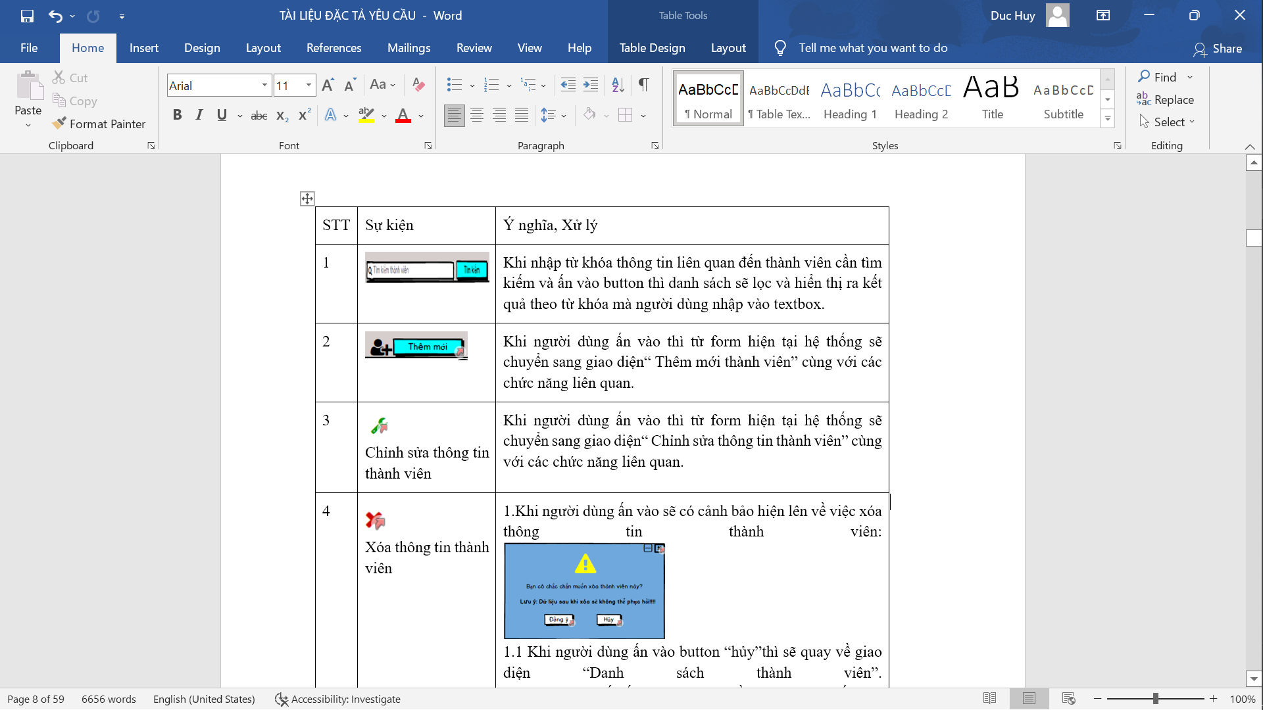
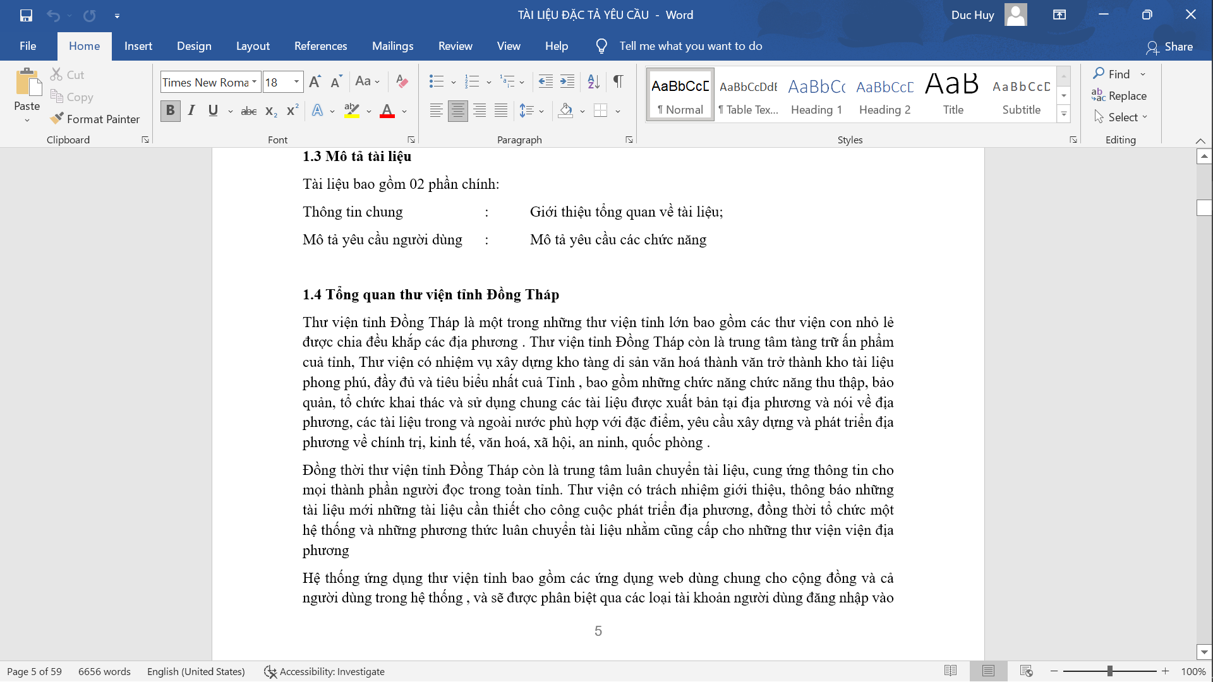
Tiến độ công việc và hình ảnh mình họa
Tiến độ công việc được giao theo nội dung tuần , khi thực hiện xong sẽ báo cáo vào thứ 7 hàng tuần để nhận xét tiến độ công việc hiện tại và triển khai công việc cho tuần sau

Slide 6
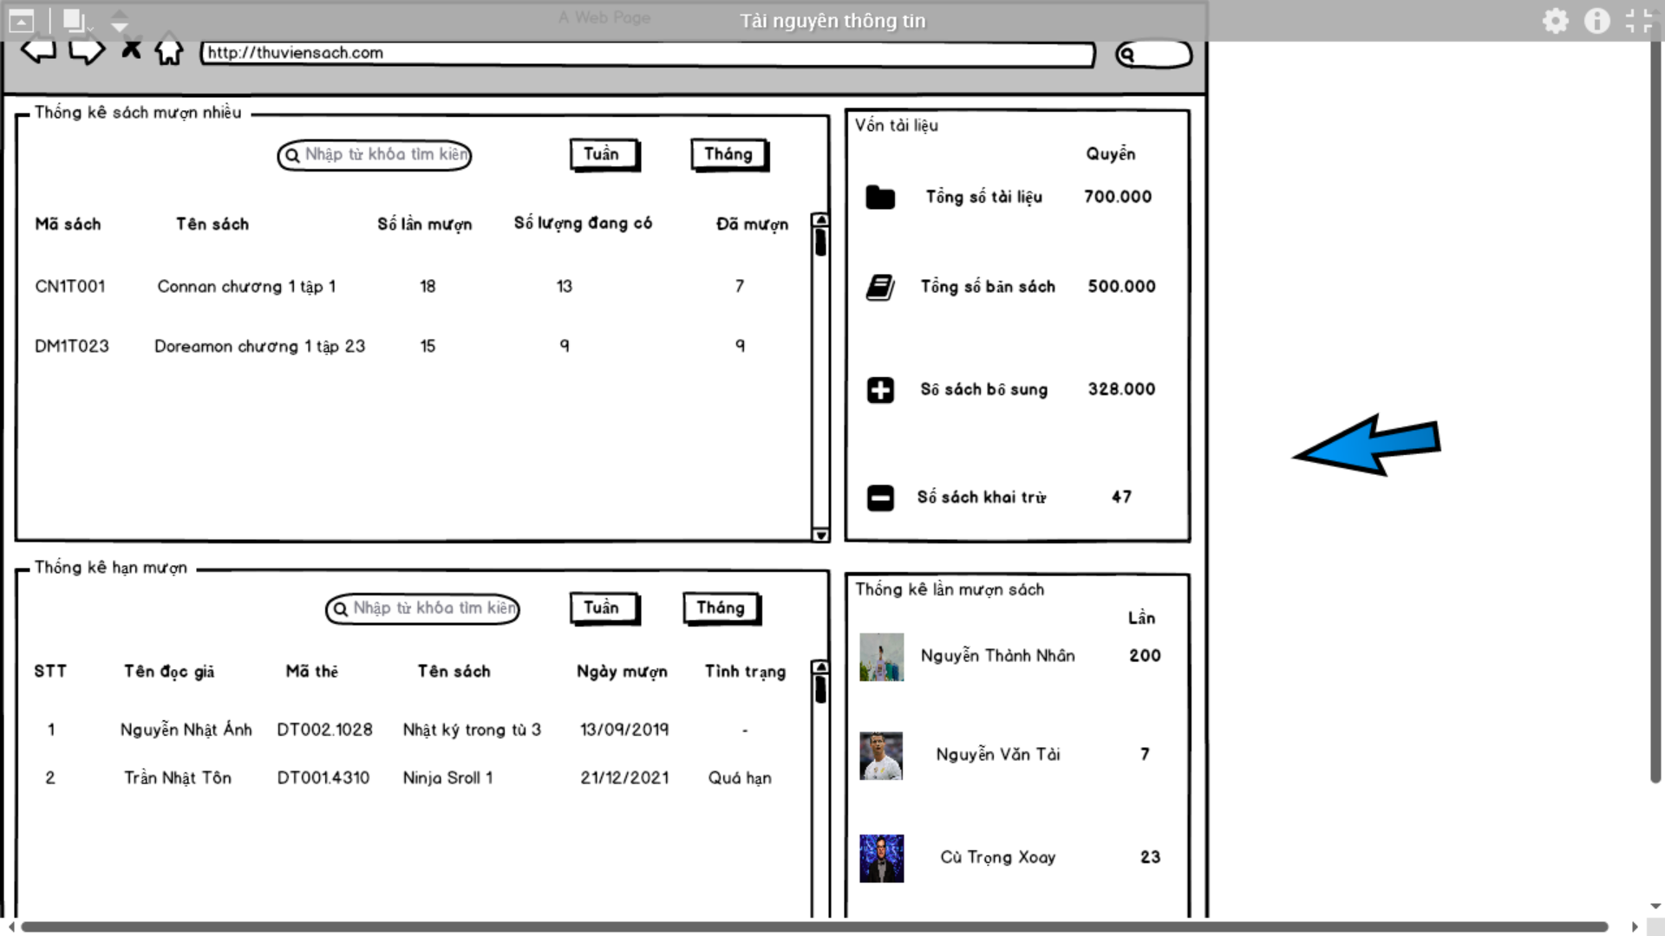
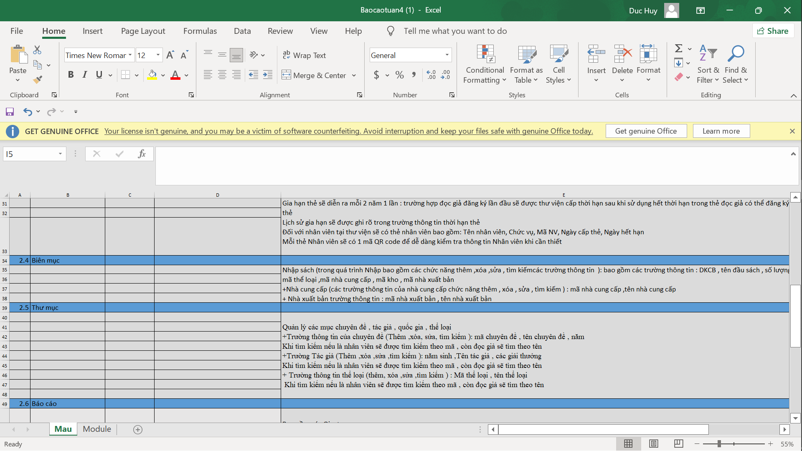
Tiến độ công việc và hình ảnh mình họa

Slide 7
Kết quả đạt được
Tác phong làm việc tại doanh nghiệp
Nghiên cứu tiếp thu được những kiến thức lĩnh vực BA , tìm hiểu sâu được mô hình nghiệp vụ của thư viện tỉnh tiếp cận được công nghệ mới để phục vụ cho việc phân tích thiết kế và cách viết một tài liệu đặc tả hoàn chỉnh cho doanh nghiệp

Slide 8
Những hạn chế và ưu điểm
Hạn chế : dự án được giao là dự án thực tế nên cần bám sát thực tế và tình hình hiện tại của thư viên nhưng vì lý do dịch bệnh còn phức tạp nên việc khảo sát , cập nhật những trường thông tin còn thiếu sót đó là những mặt hạn chế gặp phải trong quá trình thực hiện công việc được giao
Ưu điểm : được tiếp xúc với dự án thực tế của doanh nghiệp nên tác giả được học hỏi nhiều kinh nghiệm khi tiếp cận với khách hàng và dự án thực tế hơn nữa qua lần tiếp xúc với doanh nghiệp này tác giả còn được biết thêm tác phong , cách làm việc sinh hoạt tại doanh nghiệp và nghiệp vụ chính của BA

Slide 9
Mong muốn bản thân
1.Em mong muốn cống hiến nhiều hơn cho công ty DPS
2.Trao dồi kiến thức của bản thân nhiều hơn
3.Trao dồi tinh học hỏi và kỹ năng làm việc nhóm team tại doanh nghiệp
4.Tiếp thu được thêm nhiều kiến thức trong lĩnh vực BA
5.Trải nghiệm được nhiều mô hình

Slide 10
Kết luận
Khi nhận được tiếp cận với dự án thực tế cụ thể là dự án quản lí thư viện tỉnh Đồng Tháp đã cho tác giả được học hỏi thêm từ những BA đi trước để rút ra những kiêm nghiệm khi tiếp cận những dự án sau , đồng thời được tiếp cận với những công cụ mới hỗ trợ việc mô tả tài liệu tổng hợp chính xác hơn . Dự án lần này doanh nghiệp Tin Học Đại Phát đã giúp đỡ tác giả rất nhiều ở lần thực tập này để tác giả có cơ hội tích lũy kinh nghiệm và tiếp xúc nhiều hơn với những dự án hơn trong tương lai .

Slide 11


